Slide 1
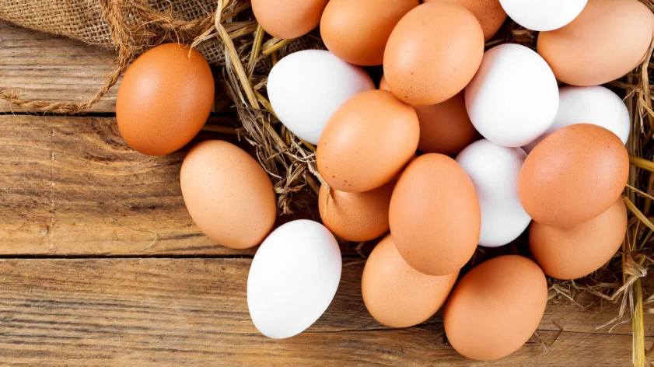
Dos Alimentos à refeição:
Ovos

Slide 2
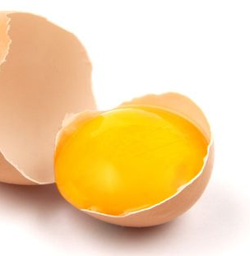
OVOS
- Os ovos possuem proteínas de alto valor biológico
- Ácidos graxos essenciais como o linoléico
- Vitaminas lipossolúveis A, D, E e K
- Rico em vitaminas do complexo B
- Possui digestibilidade de 97% e baixo valor calórico (143 kcal/100g)

Slide 3
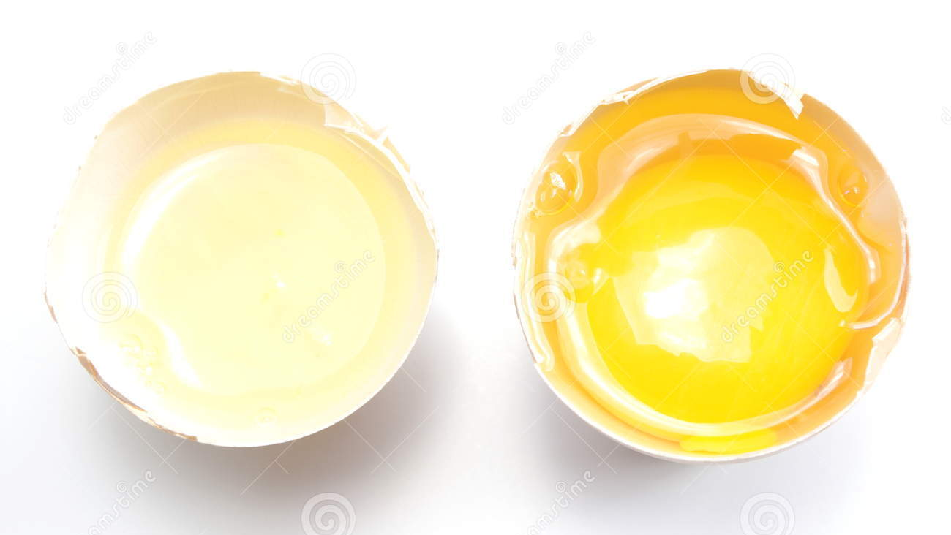
GEMA E CLARA
A gema e a clara são muito diferentes em sua composição.
A clara contém:
87,5% de água
12,5% de proteína (predomina a albumina)
tem apenas traços de gordura
aproximadamente 0,6% de material mineral.

Slide 4
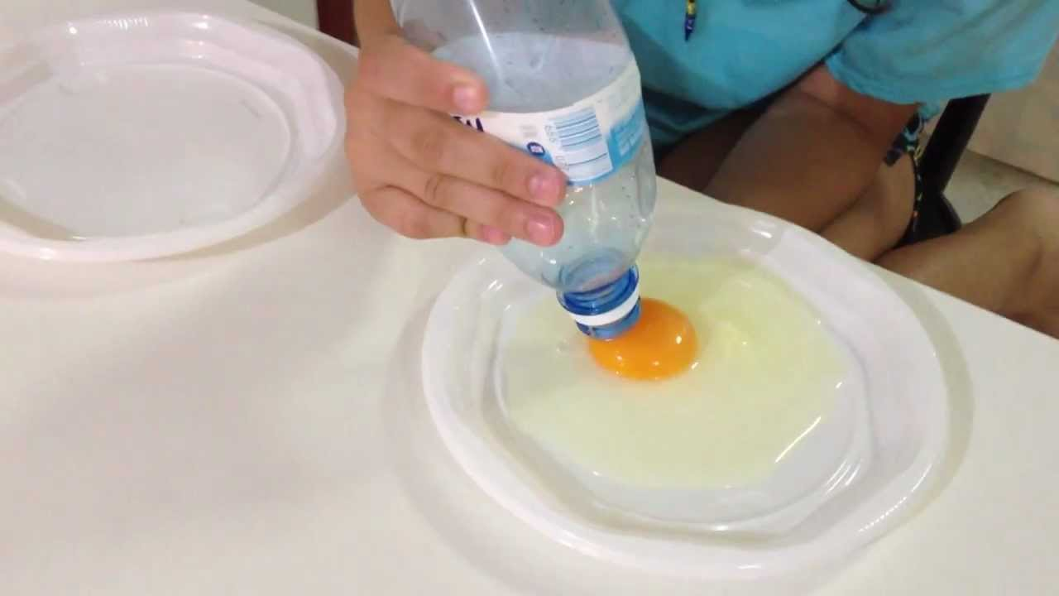
GEMA E CLARA
Gema:
proteína – Ovovitelina
alto teor de lipídios
Clara:
proteínas - Ovoalbumina (maior quantidade), ovotransferrina, ovo mucóide, ovomucina, lisozima, G2 globulina, G3 globulina, avidina, ovoglicoproteína

Slide 5
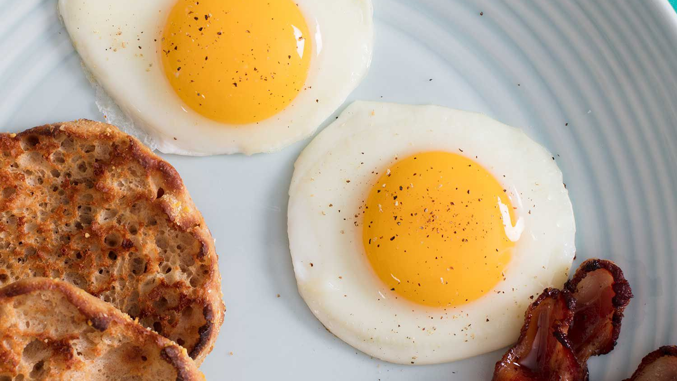

Slide 6
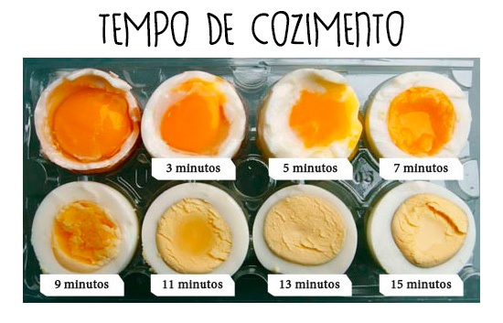
A proteína do ovo coagula a 60ºC, portanto deve cozinhar a temperatura entre 85ºC e 90ºC

Slide 7
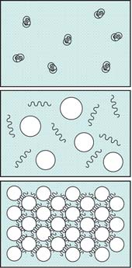
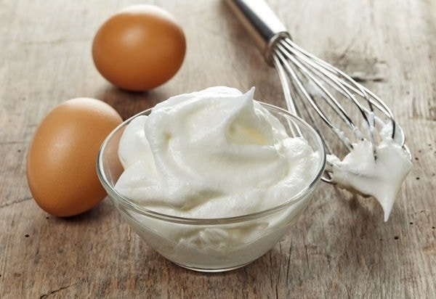
Formação de espuma:
Clara em neve
Clara de ovo:
90% água e
quase 10% proteínas
Com um pouco de batimento:
Grandes bolhas de ar são incorporadas a clara e as proteínas são desnaturadas
Quando a espuma está pronta:
As proteínas desnaturadas e a água se orientam ao redor das bolhas de ar

Slide 8
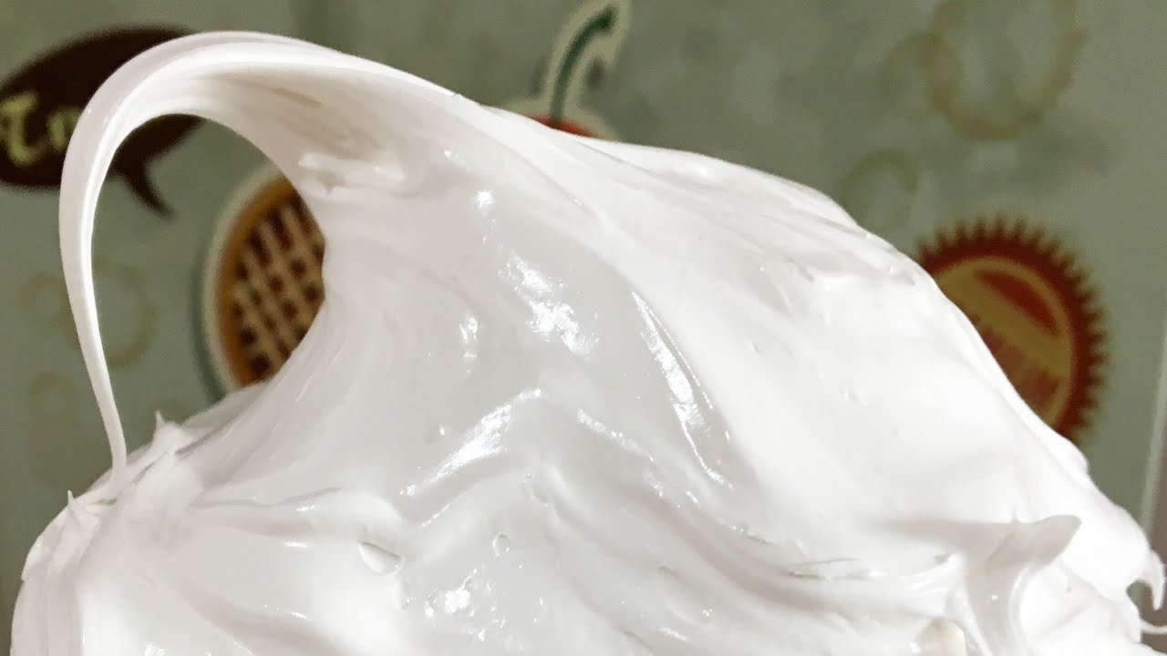
Fatores que afetam a formação de espuma e sua estabilidade
pH
Sais
Açúcar
A influência será positiva se utilizado em proporções adequadas.
Na proporção errada pode desestabilizar a espuma

Slide 9
Merengue suíço
Açúcar
Cremor tártaro ou suco de limão ou vinagre

Slide 10
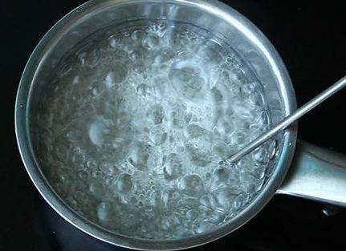
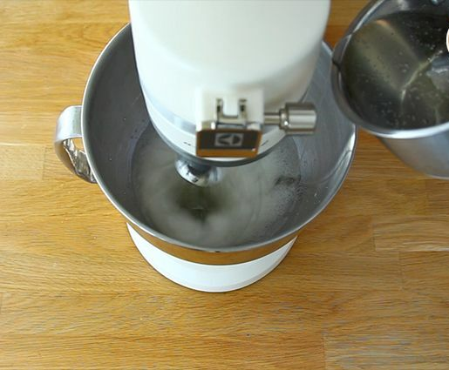
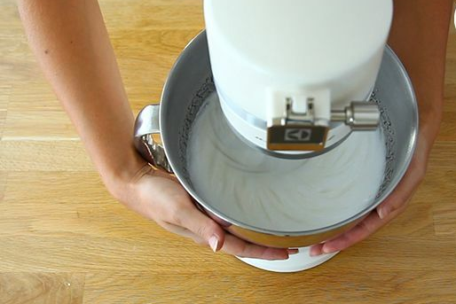
Merengue Italiano
Calda de açúcar é acrescentada às claras em neve

Slide 11
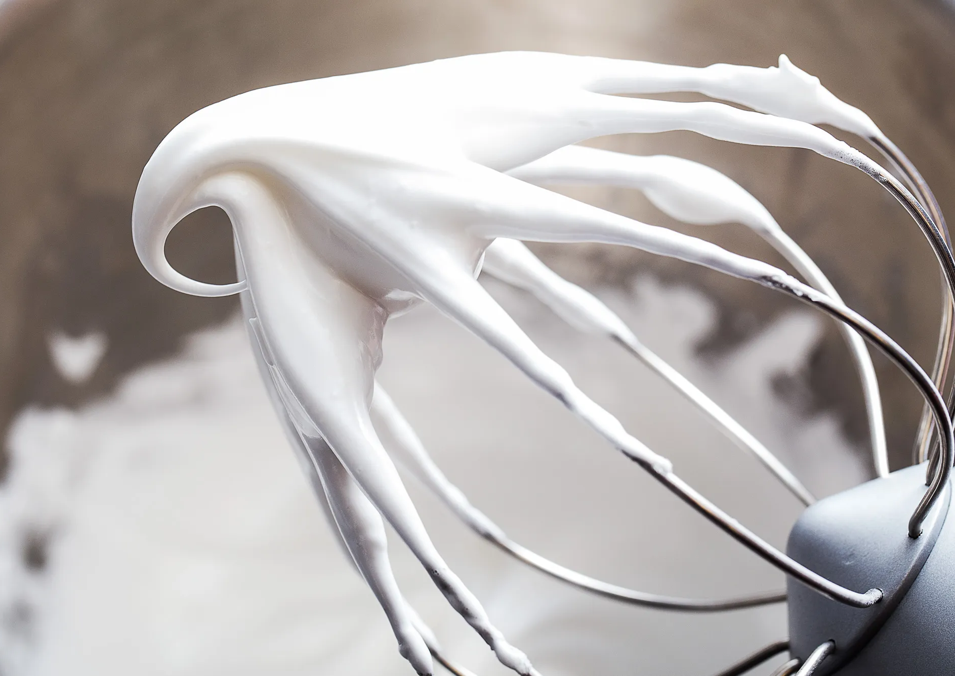
Merengue francês
Açúcar adicionado diretamente nas claras em neve.

Slide 12
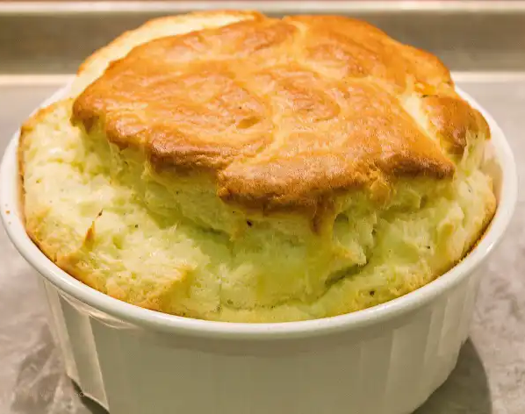
Souflet
Preparação desafiadora
Trata-se de uma espuma com pouca capacidade de sustentação
Incorporação de gordura.
Lipídeos desestabilizam ou mesmo impedem a formação de espuma
Deve ser servido rapidamente, logo após a preparação

Slide 13
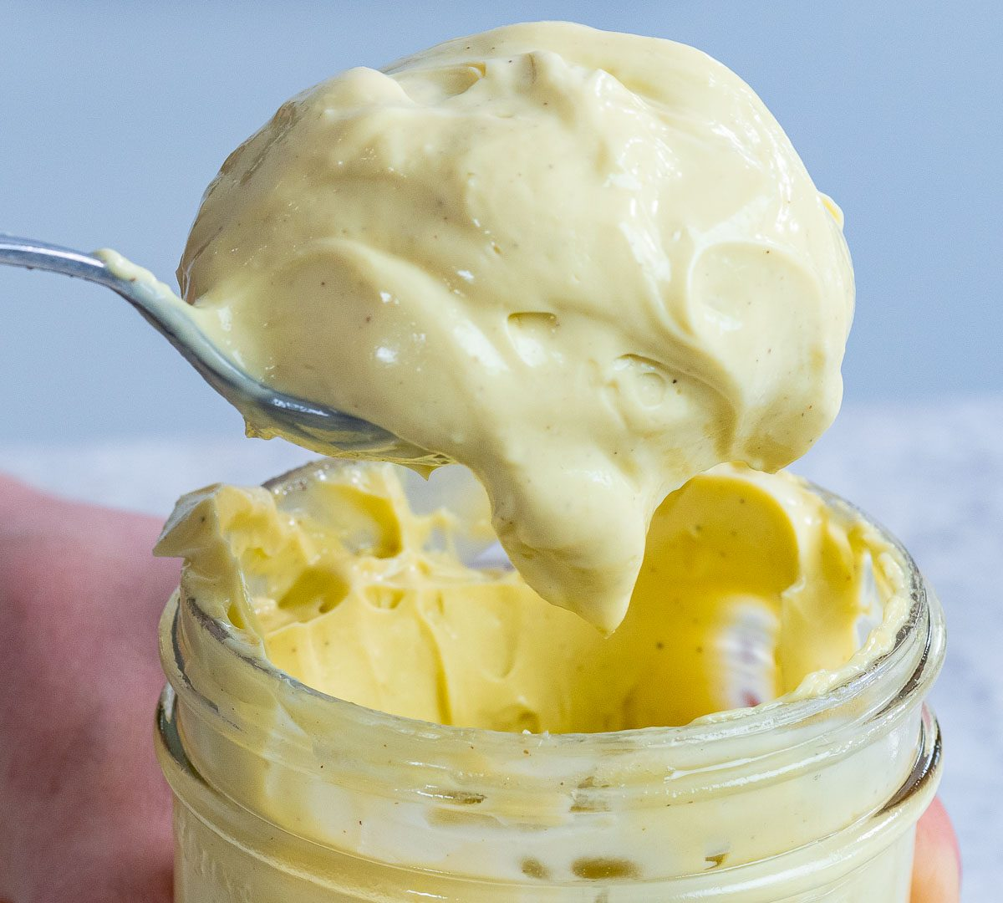
Emulsões

Slide 14
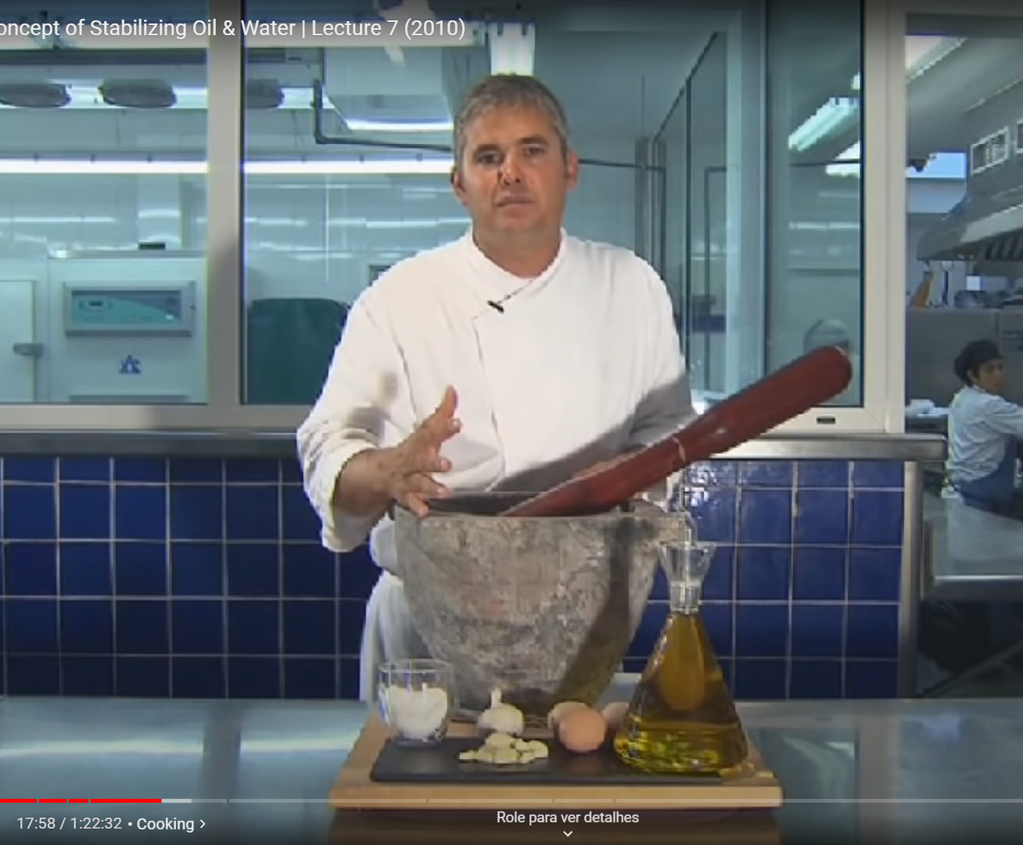
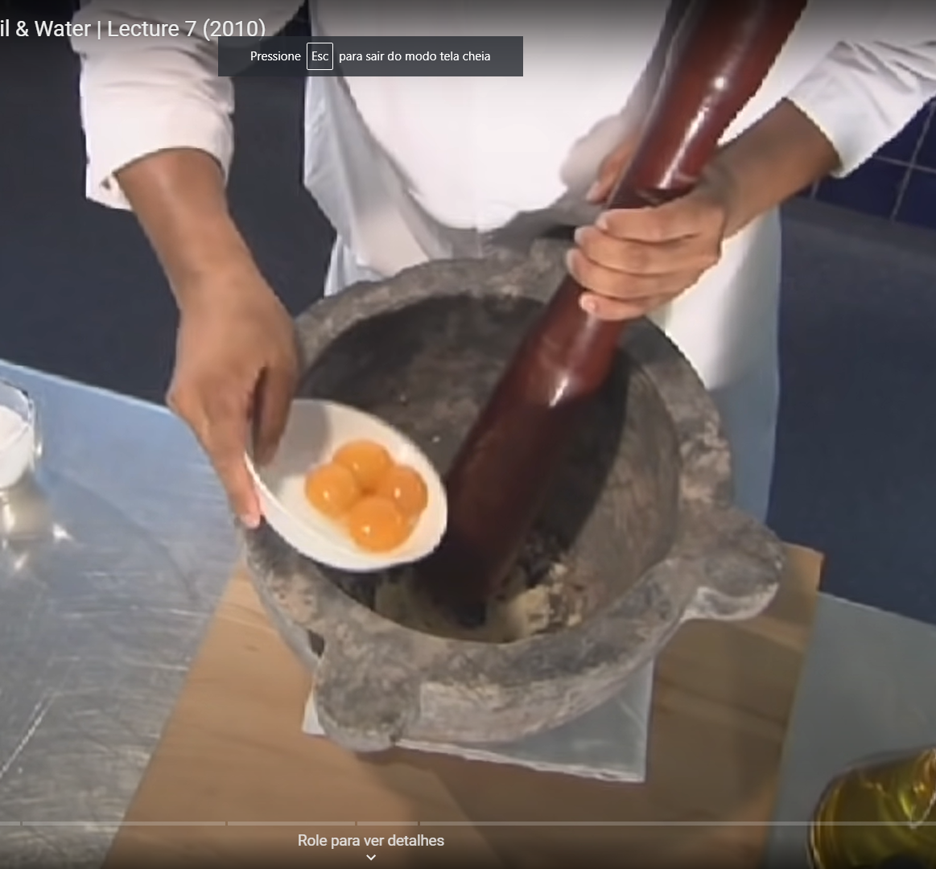
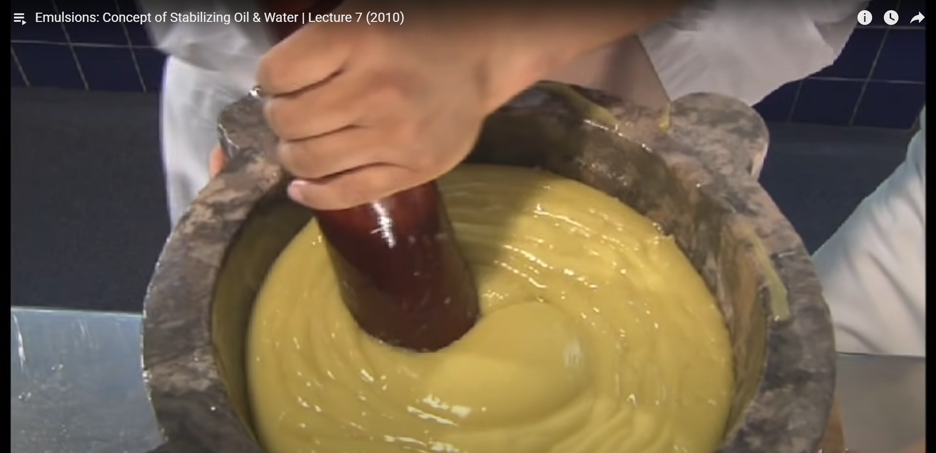
Maionese
O Chef espanhol Nandu Jubany mostra como é possível fazer alguns quilos de maionese com apenas 4 gemas.
(https://youtu.be/fU4sbFgTicg?list=PLA9tJt89_YimWPsLv4Xg19DJSXbNCDR1H)

Slide 15
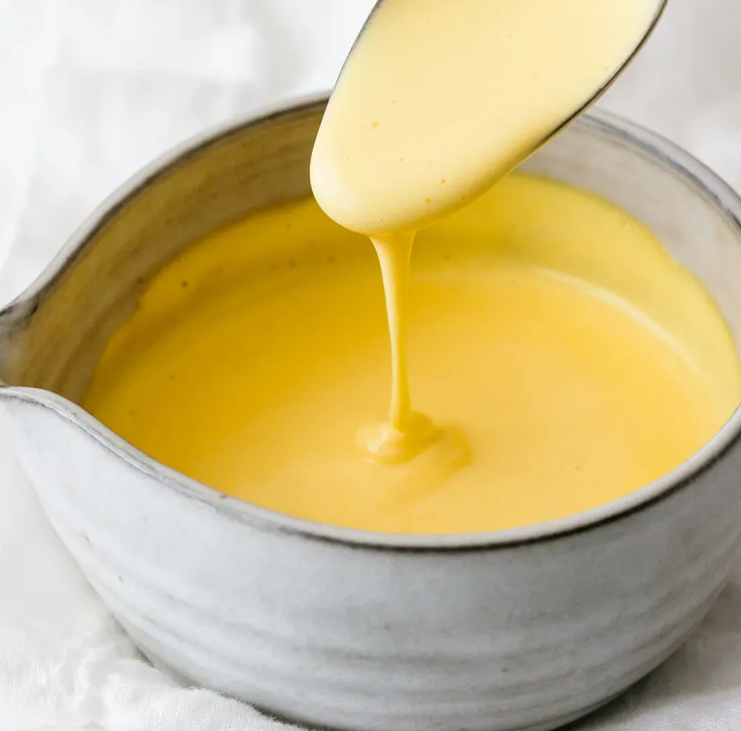
Molho Holandês
Ovos
Manteiga
Suco de limão ou vinagre de vinho branco
O desafio é obter a emulsão com um meio ácido.
Para tal a preparação deve ser aquecida com cuidado a fim de facilitar o desdobramento e posicionamento dos fosfolípides para formar as micelas contendo a gordura.

Slide 16
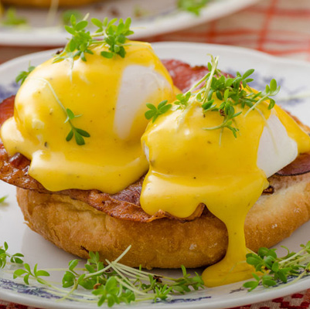
Ovos beneditinos

Slide 17
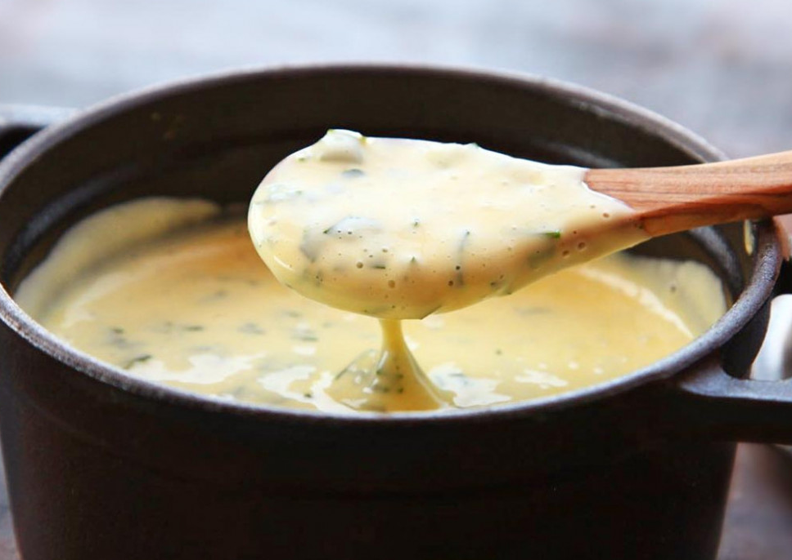
O molho mais desafiador: Bernaise
Além do meio ácido proporcionado pela adição de vinagre de vinho branco, o molho também leva vinho branco.
Ou seja, dois ingredientes que podem facilmente desestabilizar a emulsão, fazendo com se separe a parte aquosa da oleosa, no caso, manteiga clarificada.

Slide 18
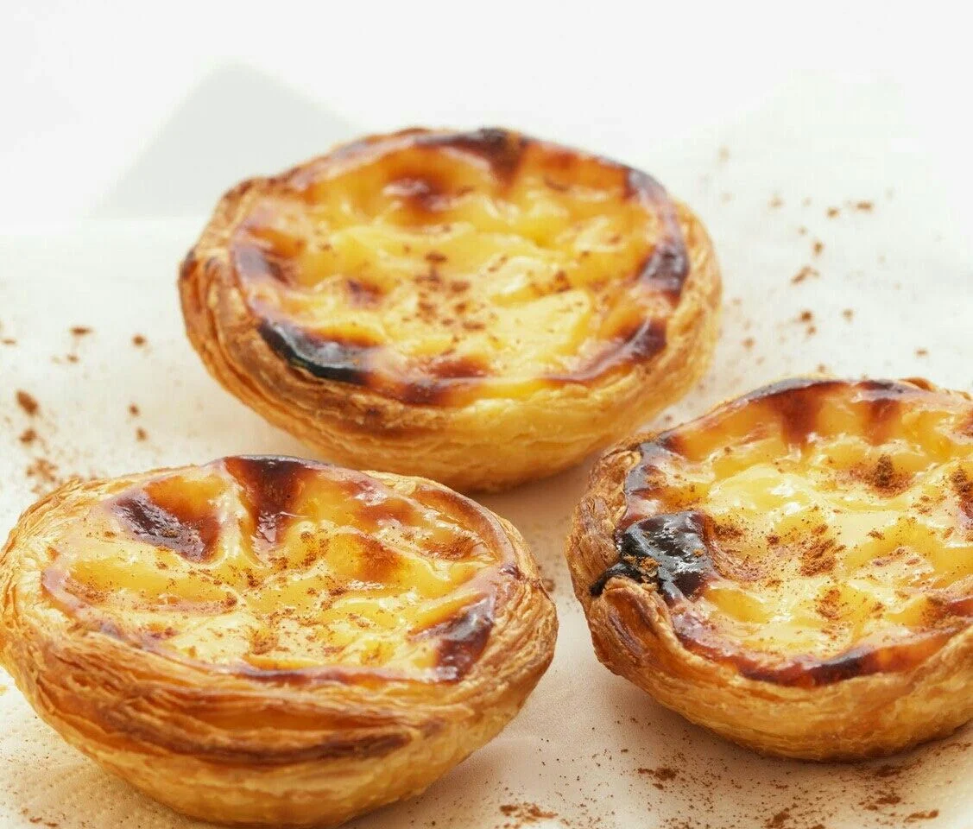
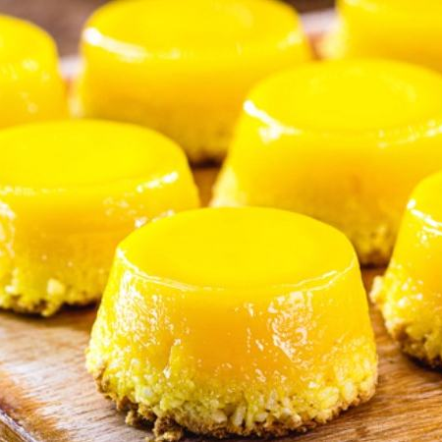
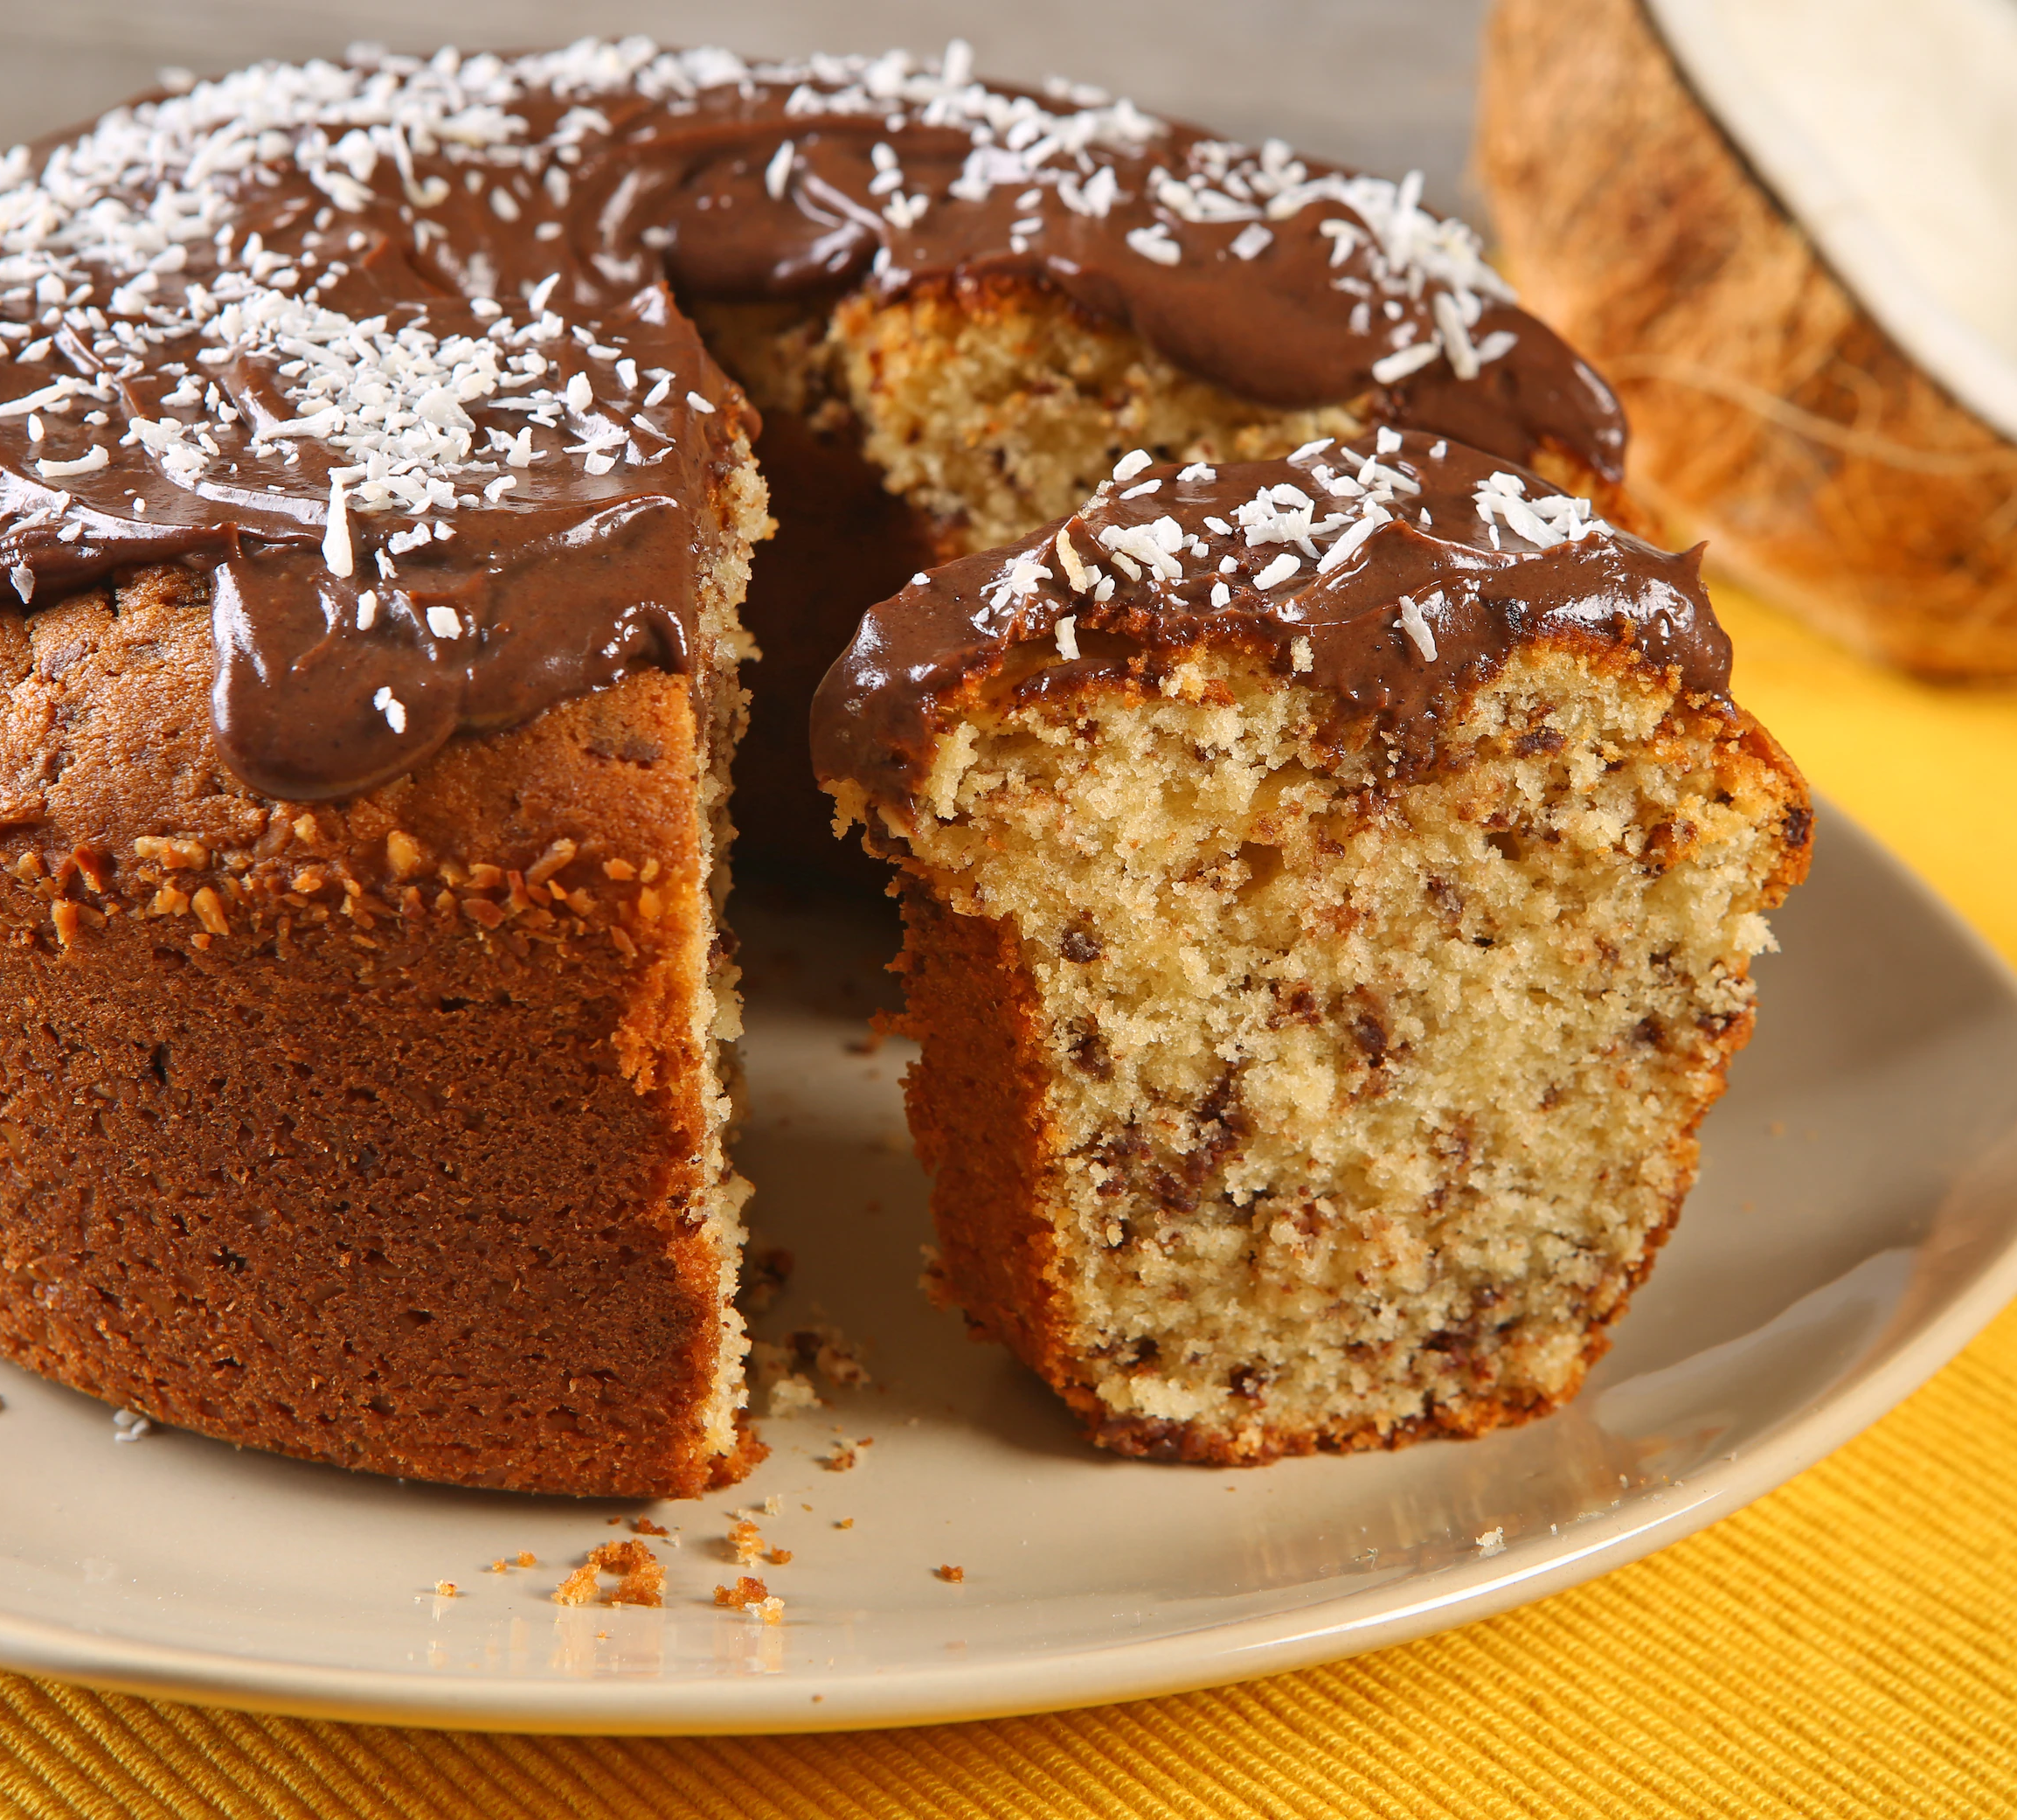
Confeitaria

Slide 19
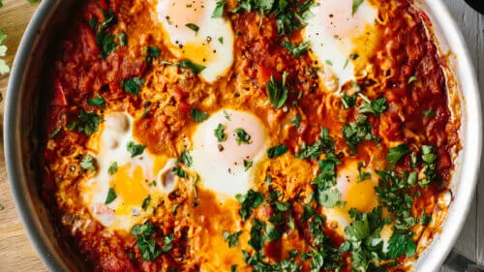
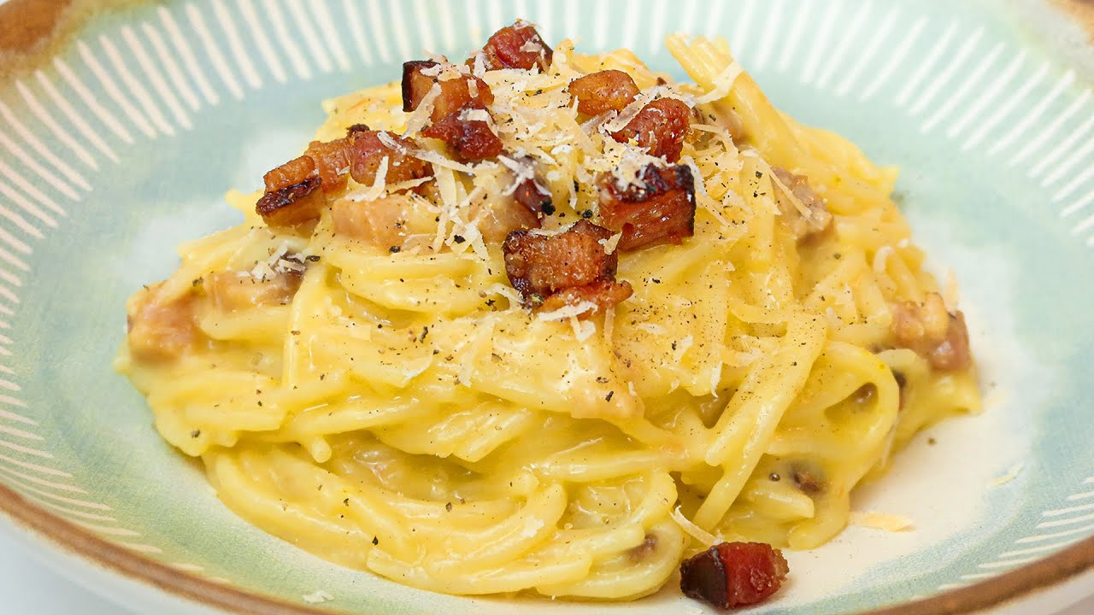
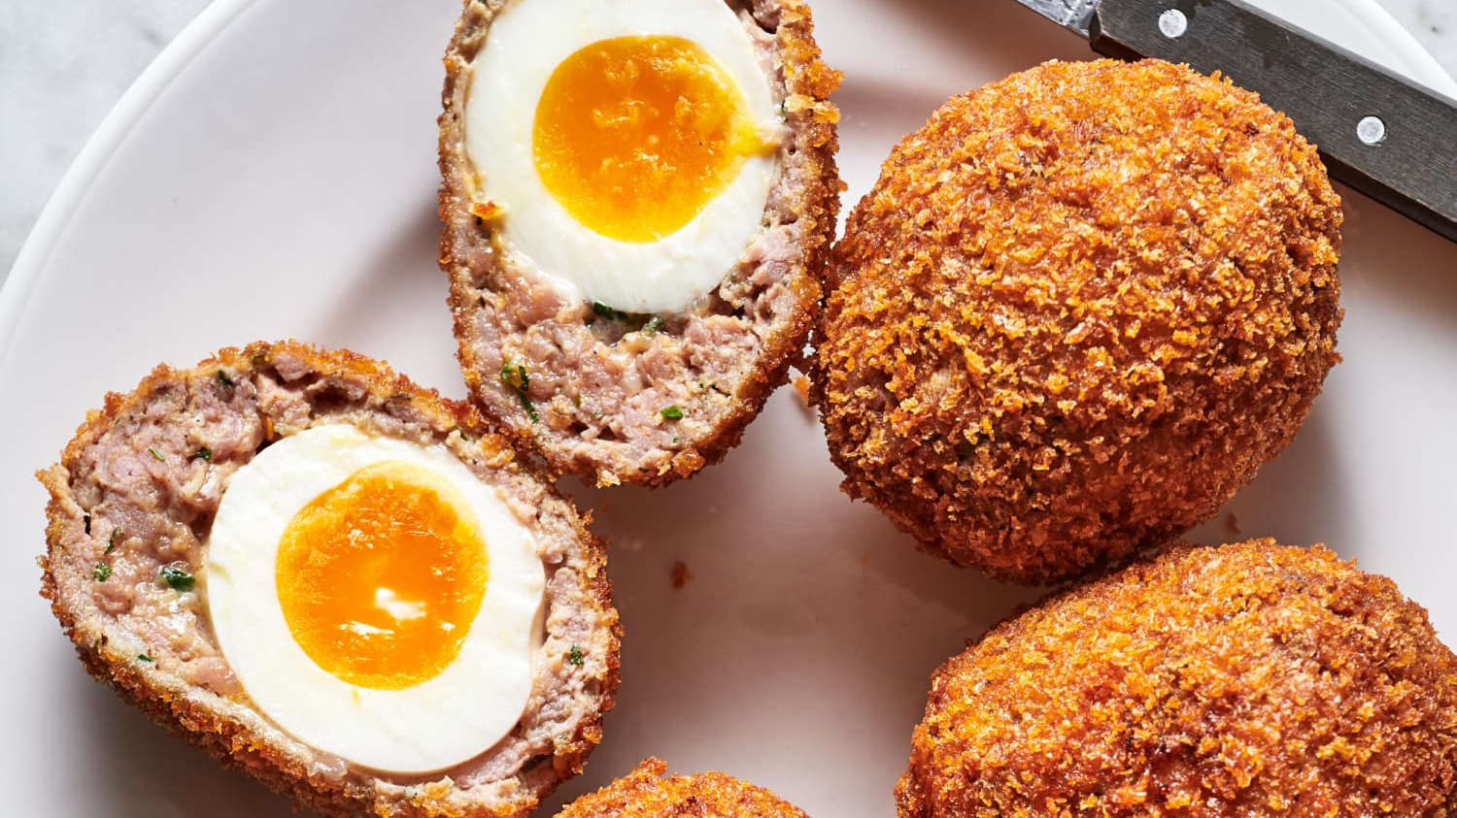
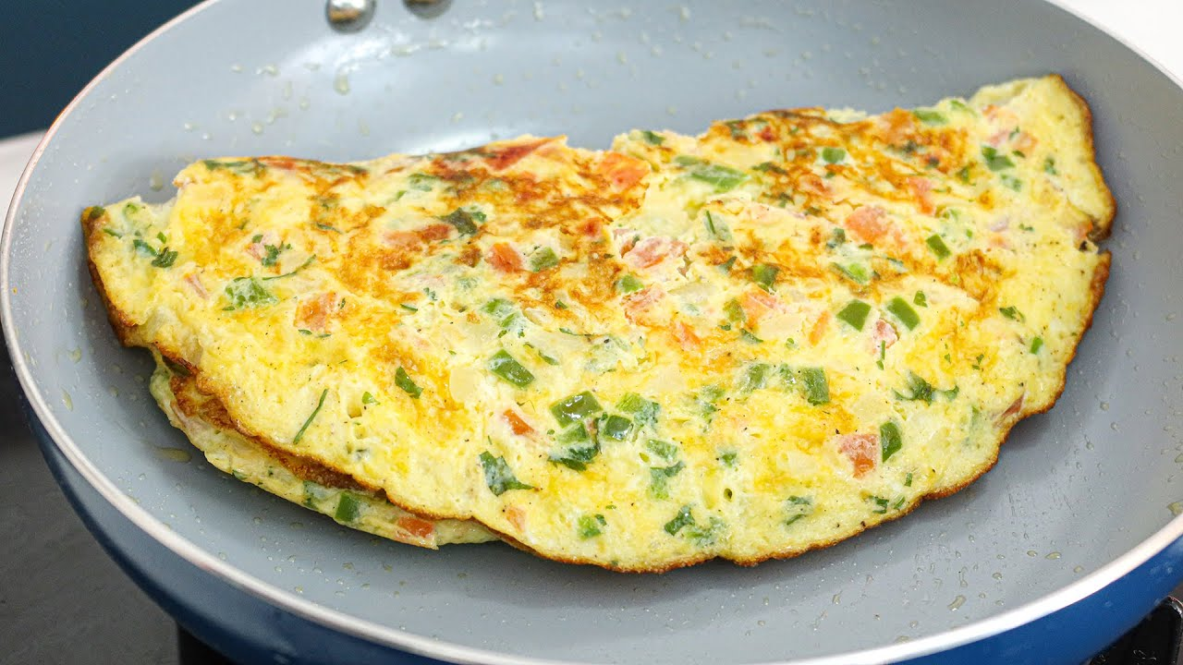
Shakshuka
Espaguete a carbonara
Bolovo (scotch egg)
Omelete

Slide 20
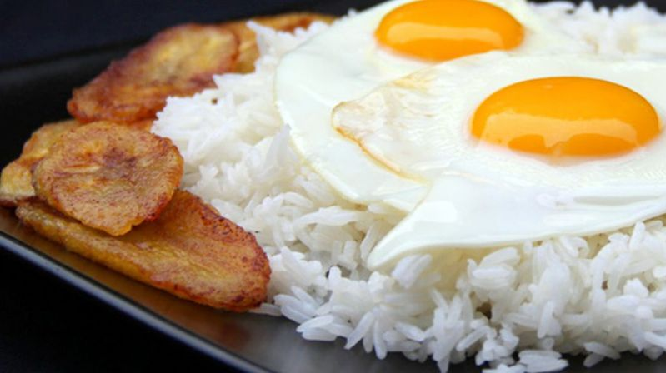

Slide 21
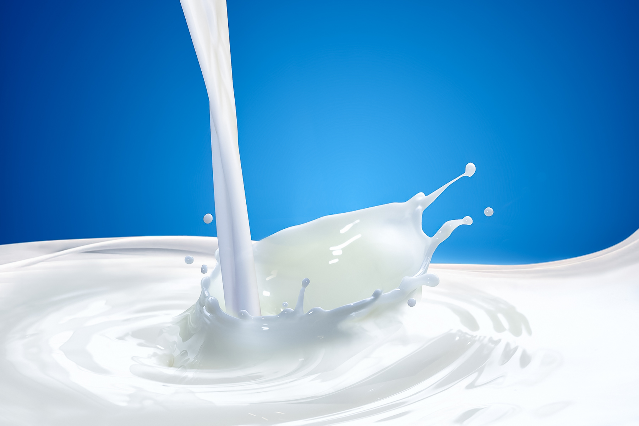
Leite

Slide 22
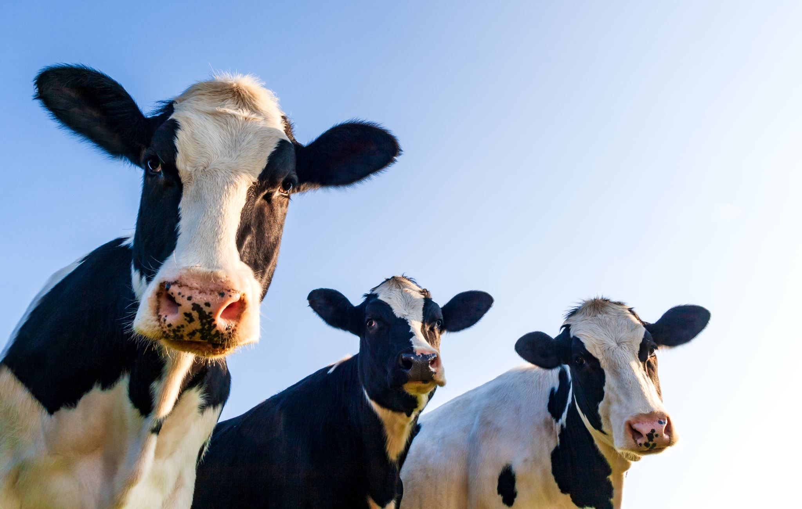
COMPOSIÇÃO BÁSICA DO LEITE DE VACA
Água - 87,3%
Lipídios - 3,8%
Proteínas - 3,3%
(85% caseína, 15% proteínas do soro)
Lactose - 4,9%
Cinzas - 0,7%

Slide 23
PROTEÍNAS
Caseína, albuminas e a globulinas
As 2 primeiras representam quase o total das proteínas, com destaque para a caseína (75 a 85%). A globulina está presente em pequenas quantidades.
A caseína é uma fosfoproteína
As lactoalbuminas e lactoglobulinas - são as proteínas do soro (15 a 22%) - encontradas na ricota.

Slide 24
Quantidade de aminoácidos essenciais presentes no leite
Aminoácidos essenciais | Necessidade do adulto (mg/dia) | mg de aminoácidos/ 100g de leite
Fenilalanina | 2200 | 140-228
Histidina | - | 59-110
Isoleucina | 1400 | 167-240
Leucina | 1200 | 312-490
Lisina | 1600 | 184-338
Metionina | 2200 | 70-140
Treonina | 100 | 136-176
Triptofano | 500 | 43-70
Valina | 1600 | 171-268
Fonte: Pinheiro & Mosquim, 1991

Slide 25
Tipos de leite
Tipo
Origem / Ordenha
Possibilidade de Transporte
Número Máximo de Bactérias / ml *
A
Um só rebanho e com ordenha mecânica
Não é transportado. Deve ser envasado junto a ordenha
500
B
Mistura de rebanhos e com ordenha mecânica
É transportado a granel até a usina
40.000
C
Mistura de rebanhos e com ordenha manual
É transportado a granel até a usina
150.000

Slide 26
Em relação ao teor de Gordura
Requisitos | Leite Integral | Leite Semi ou Parcialmente Desnatado | Leite Desnatado
Matéria Gorda% m/v | Min. 3,0 | 0,6 a 2,9 | Máx.de 0,5
Acidez (g ac. lático / 100 ml) | 0,14 a 0,18 | 0,14 a 0,18 | 0,14 a 0,18
Estabilidade ao etanol 68% (v/v) | Estável | Estável | Estável
Extrato seco desengordurado % (m/m) | Min. 8,2 | Min. 8,3 | Min. 8,4
http://www.agridata.mg.gov.br/mercosul/queijos_mel/merportleiuht.htm#item4

Slide 27
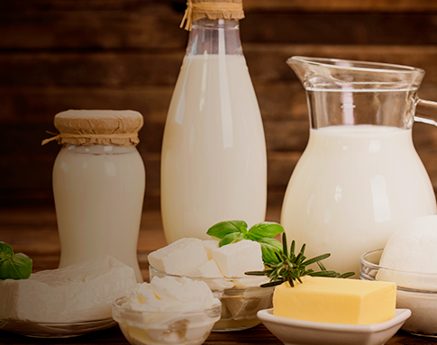
Preparações

Slide 28
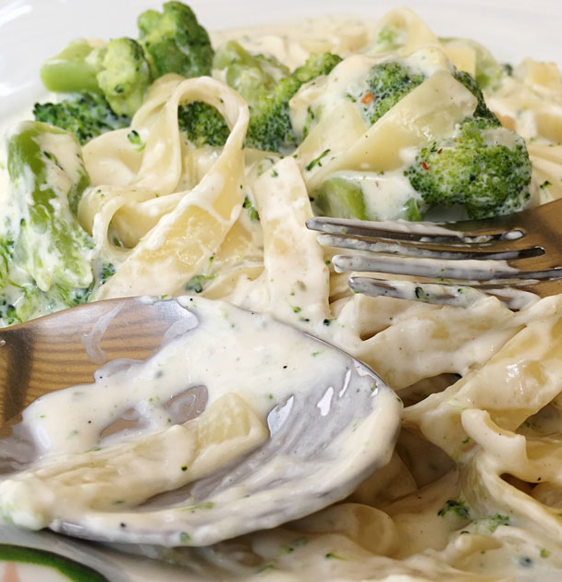
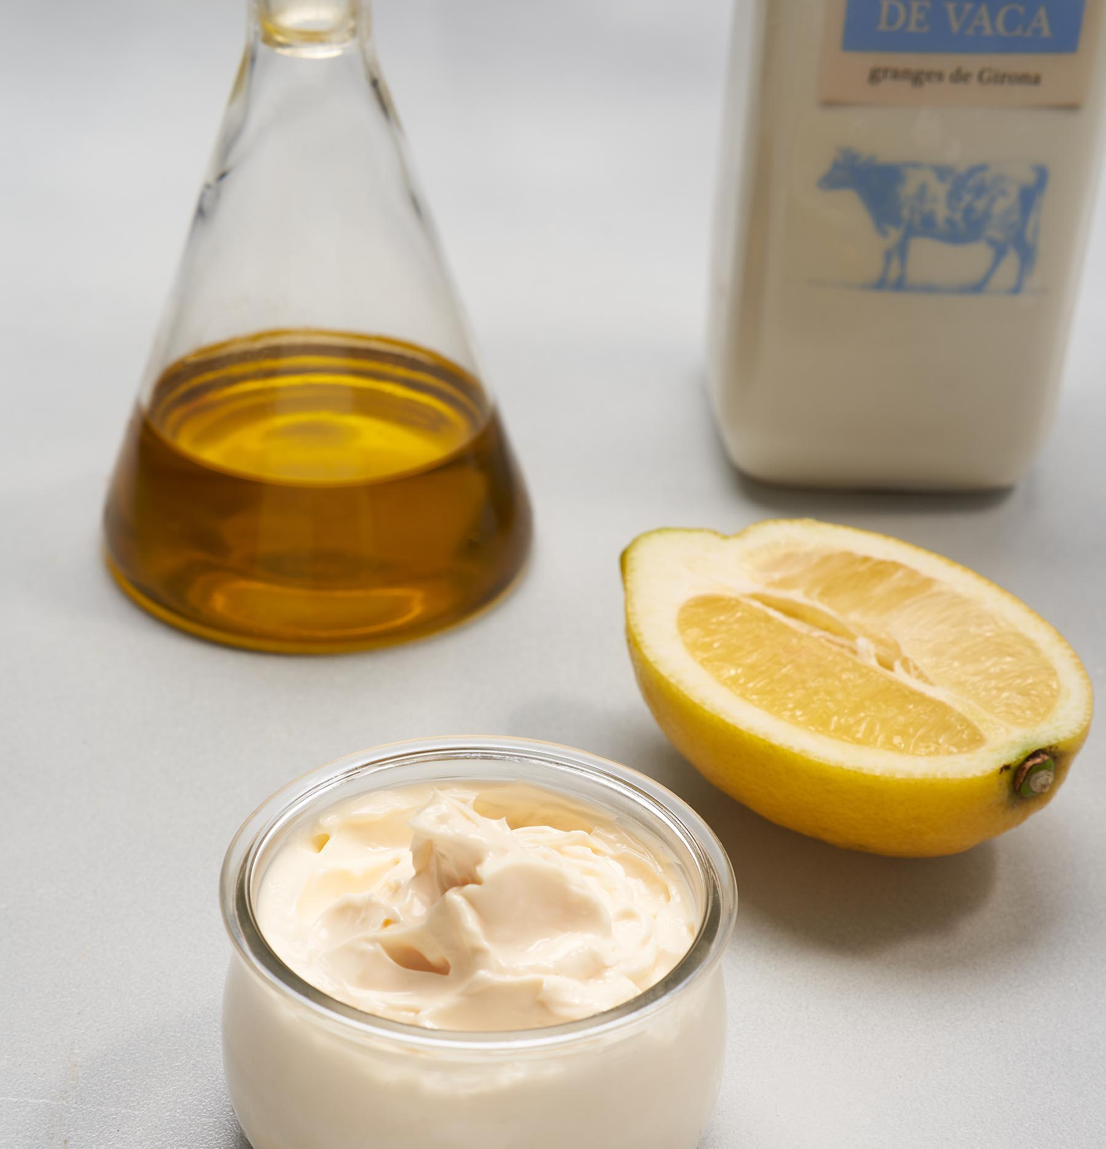
Molho Bechamel
Lactonese

Slide 29
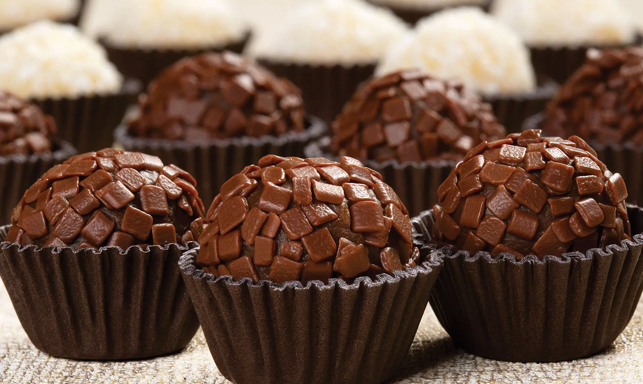
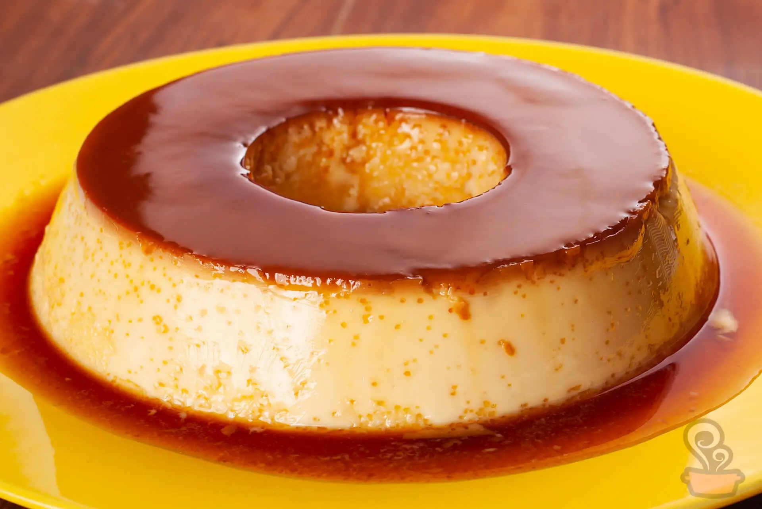
Doces

Slide 30
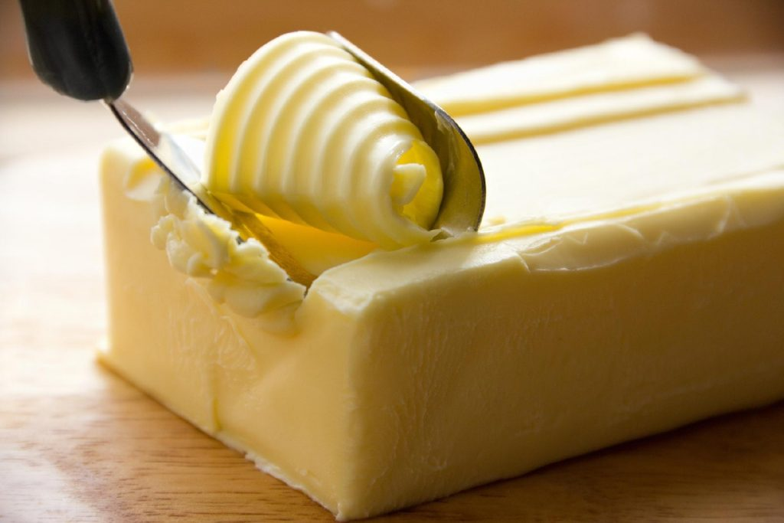
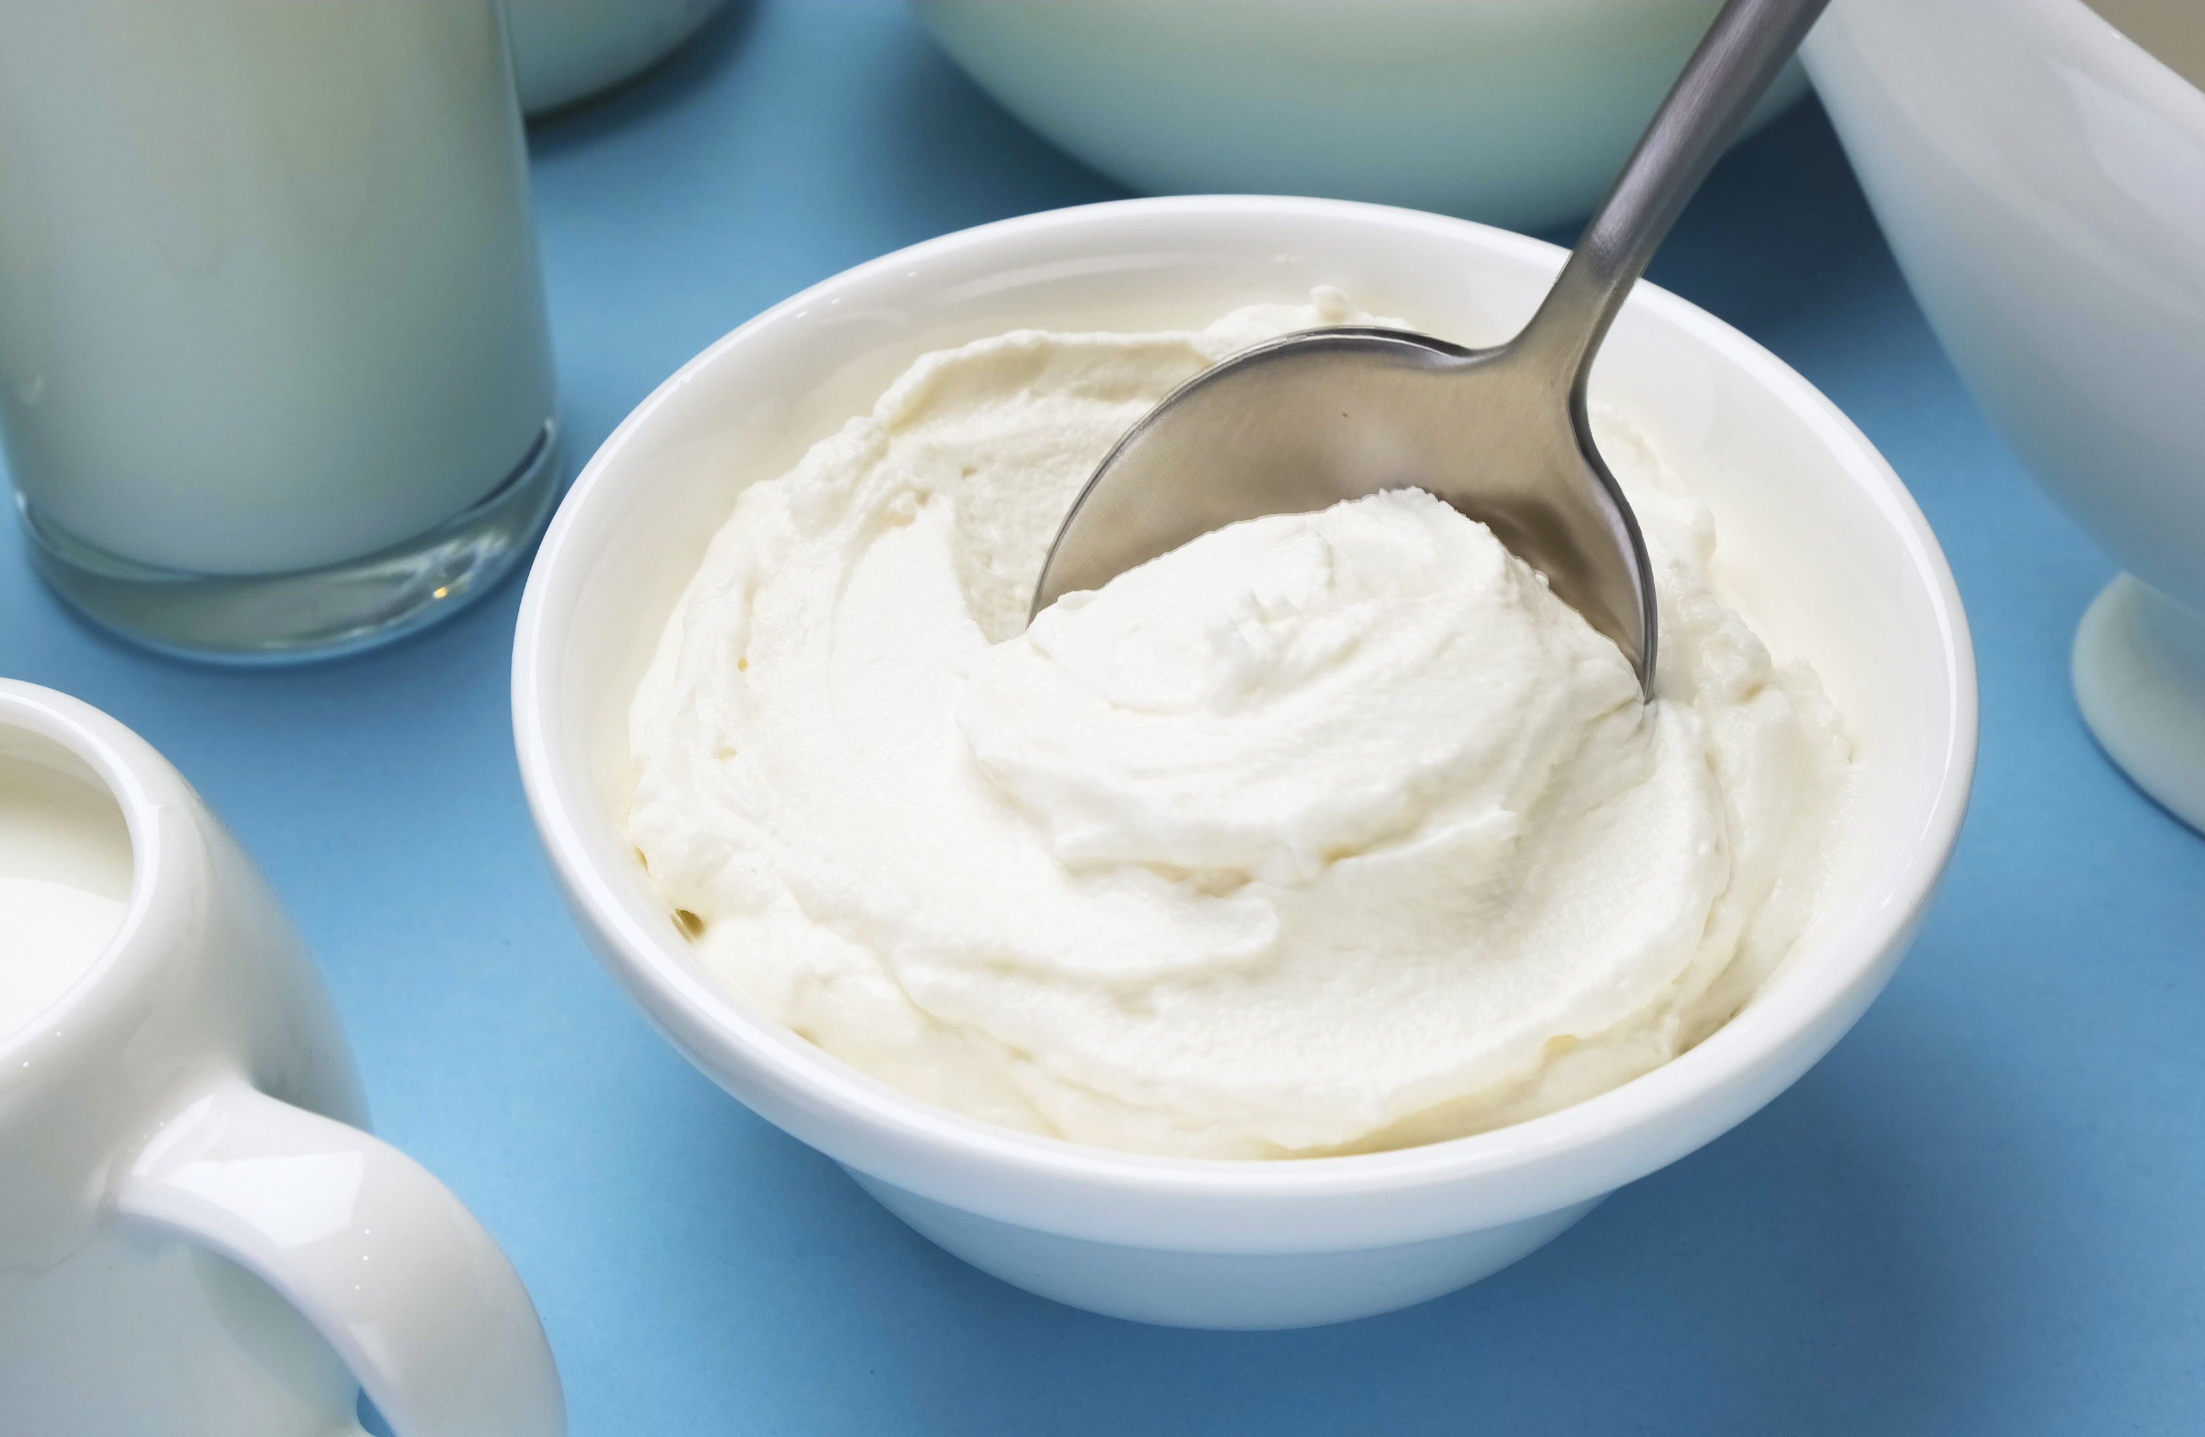
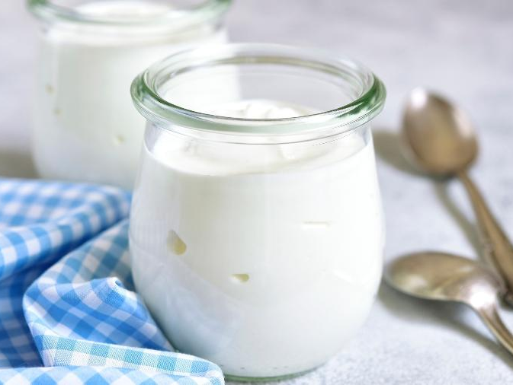
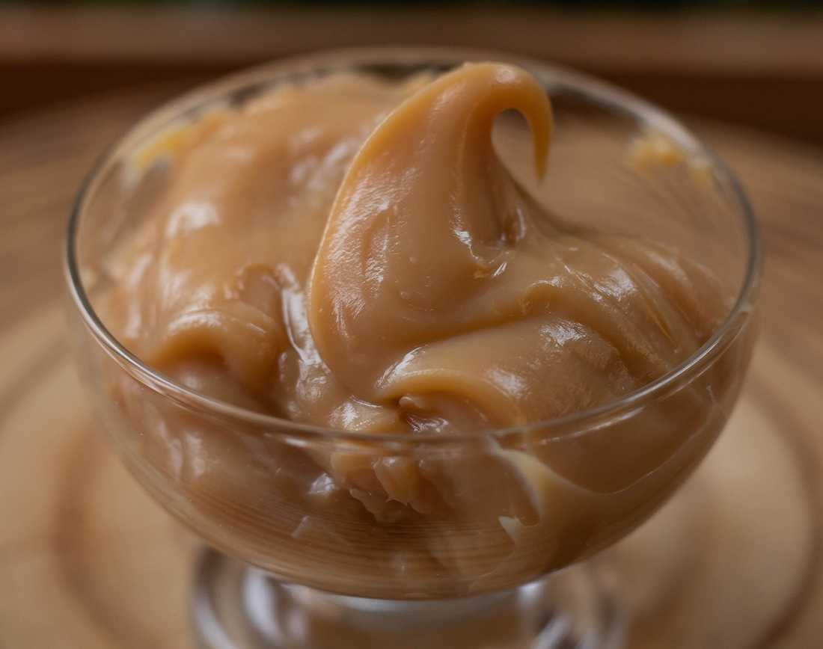
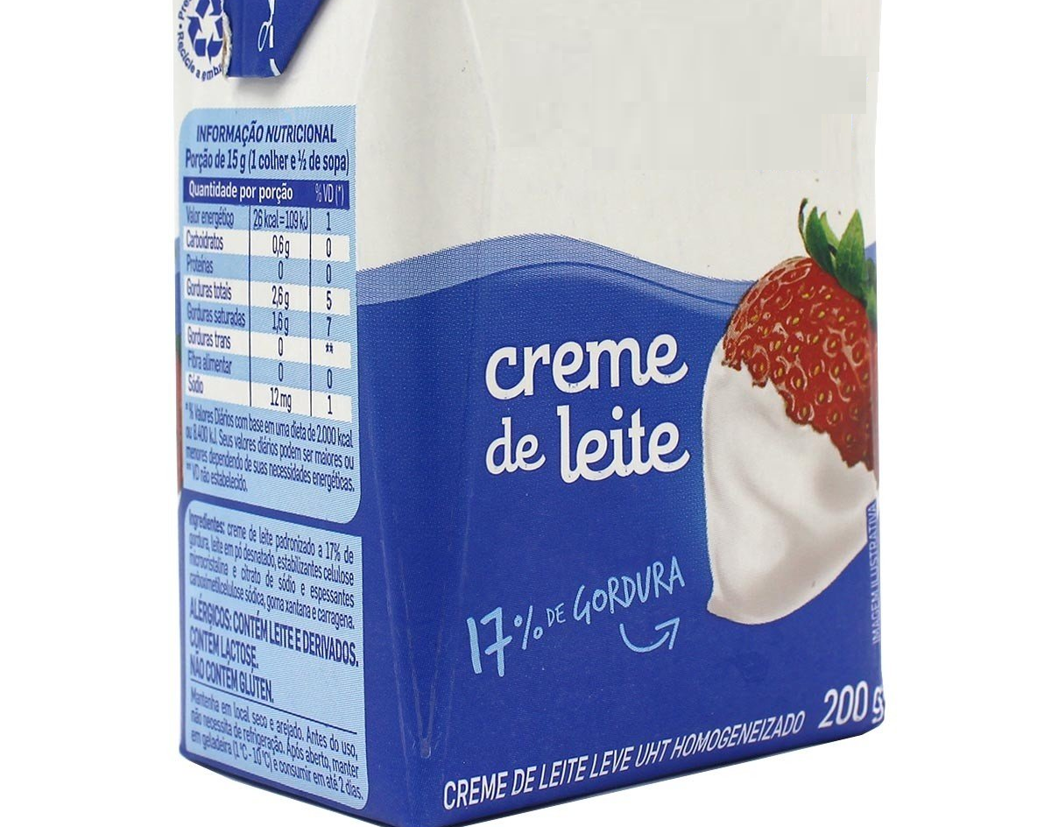
Manteiga
Coalhada
Creme de leite
Iogurte

Slide 31
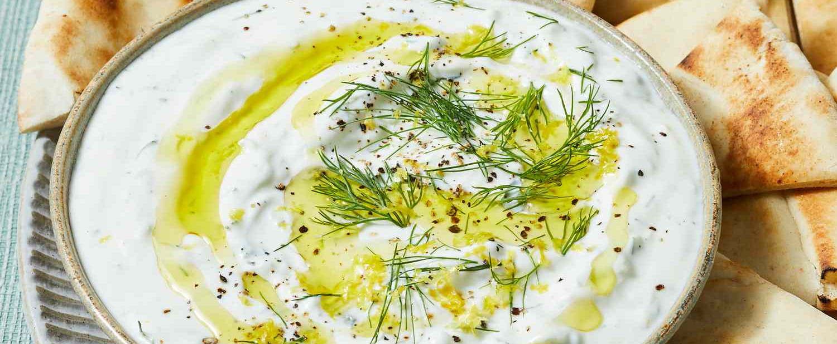
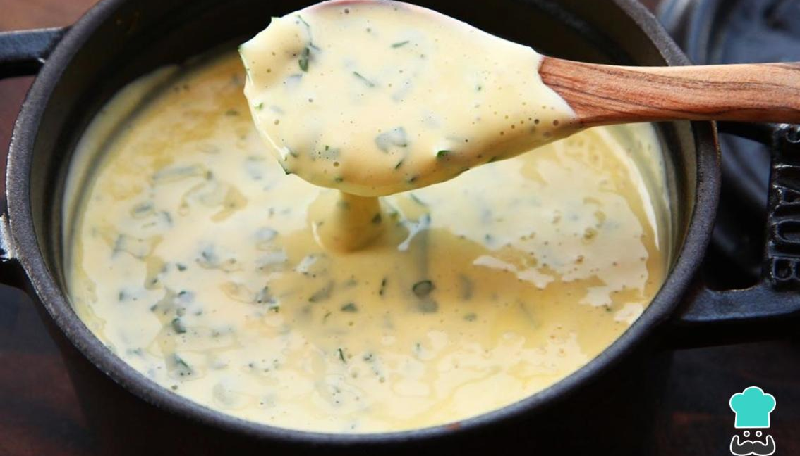
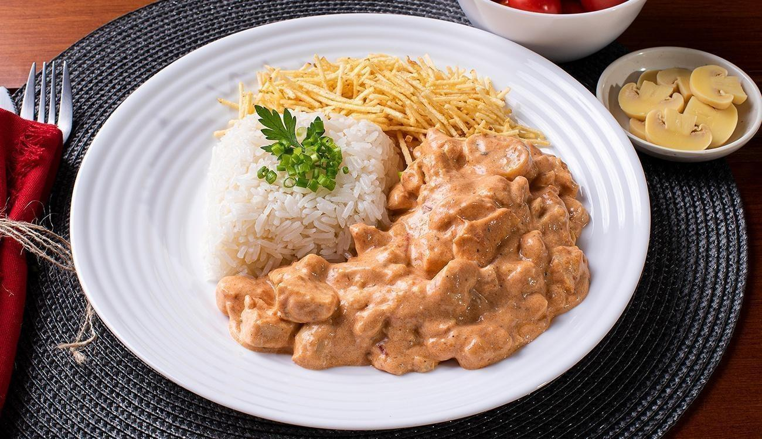
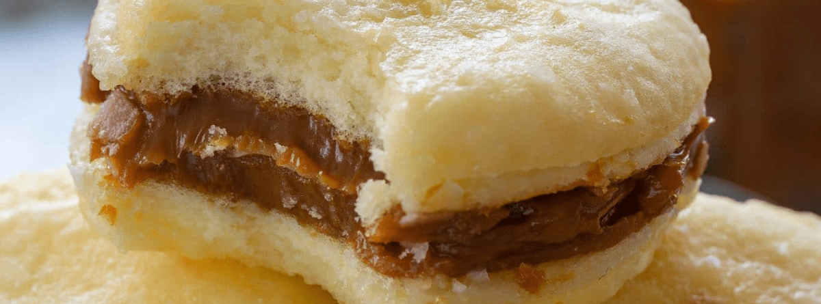
Tzatziki
Molho Bernaise
Bem casado
Strogonoff

Slide 32
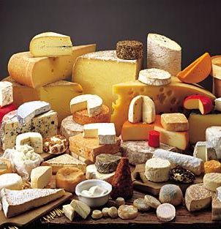
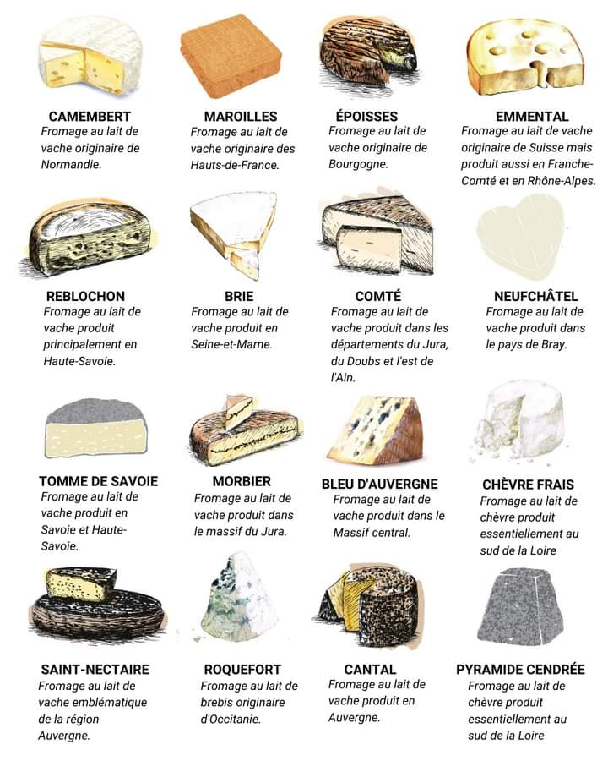
Queijos

Slide 33
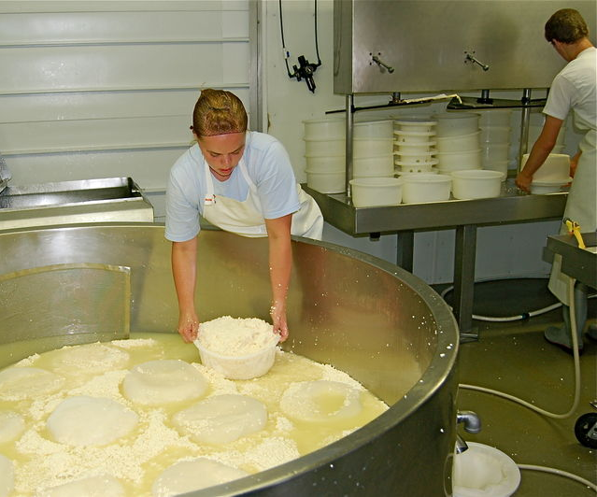
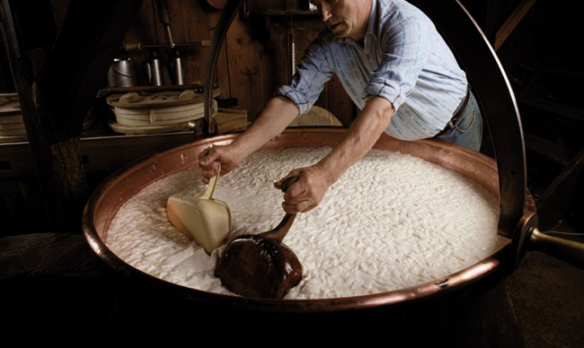
Coagulação
Produção de queijos, iogurtes
Enzimas proteolíticas são adicionadas ao leite e leva a coagulação da caseína, produzindo o coalho e o soro
*originalmente extraídas do estômago de bezerros, hoje substituídas por enzimas obtidas por biotecnologia.

Slide 34
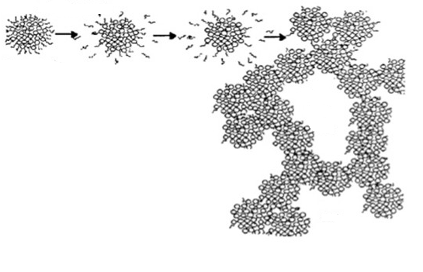
Coagulação do LEITE
Ca²⁺ presente no leite promove ligação entre as micelas
Peptídeos hidrofílicos
Renina
Micela de caseína
Água
Lipídeos
Íons
Coágulo (coalho)

